Slide 1
Výukový materiál: VY_32_INOVACE_Chemický prvek
Název projektu: Šablony Špičák
Číslo projektu: CZ.1.07/1.4.00/21.2735
Šablona: III/2
Autor VM: Mgr. Šárka Bártová
VM byl vytvořen: leden 2013

Slide 2
Vzdělávací oblast: Člověk a příroda
Vzdělávací obor: Chemie
VM určen pro: 8. ročník
Tematický okruh: Chemické látky
Téma: Chemický prvek
Anotace: Chemický prvek jako jeden typ chemické látky, ke vzájemnému rozlišení má každý několik svých charakteristik.
Zde zaměřeno na název, značku, protonové číslo.
Klíčoví slova: Prvek, název, značka, protonové číslo
Metodika: Možné použití k získání základních informací o pojmenování
a označování chemického prvku.

Slide 3
Chemický prvek

Slide 4
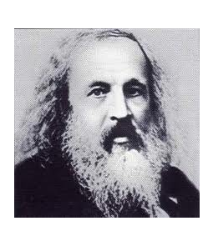
Chemický prvek je látka, kterou tvoří atomy se stejným protonovým číslem.
Každý má svůj název, značku a protonové číslo.
Prvky jsou shromážděny a dle svého protonového čísla umístěny v periodickém systému prvků. Ten sestavil v 2. polovině 19. st. Dmitrij Ivanovič Mendělejev.
1

Slide 5
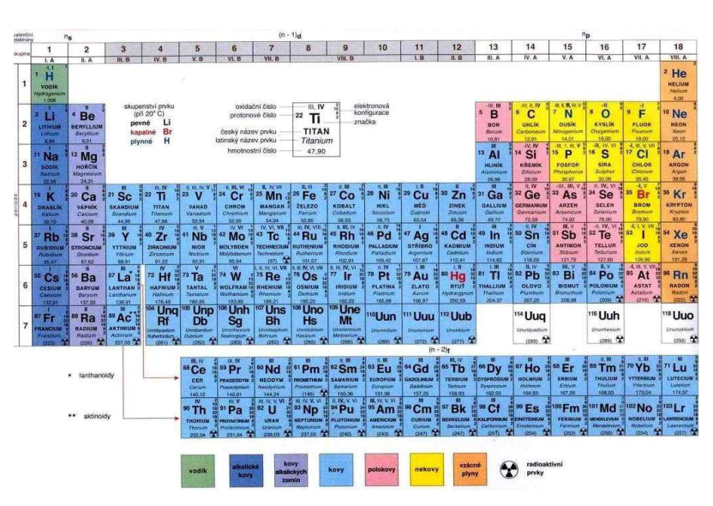
2

Slide 6
Název prvku
Latinský – odvozen podle:
nerostu nebo horniny (baryum, fluor)
vlastnosti (brom – zapáchající, fosfor – světélkující)
barevnosti (síra – světle žlutý, chlor – světle zelený)
planet (helium – Slunce, uran – Uran)
objevitelů (Curiu – manželé Curiovi)
významného vědce (nobelium – A. Nobel)
řek, měst států, světadílů (gallium, germanium)
způsobu využití (mangan – čistí)
okolností objevu (technecium – umělý)

Slide 7
Název prvku
Český
shodující se s latinským
(helium, lithium, gallium, krypton…)
shodující se s latinským bez koncovky
(borum → bor, chlorum → chlor, titanium → titan,
arsenicum → arsen, manganum → mangan…)
lišící se od latinského
(natrium → sodík, sulphur → síra, ferrum → železo,
cuprum → měď, calcium → vápník…)

Slide 8
Značka prvku
Značka prvku je mezinárodním symbolem.
Skládá se
z jednoho velkého písmene, př. S, P, H, K…
ze dvou písmen: 1. velkého a 2. malého, př. Cu, Ca, Si…
Značka je odvozena od 1. popř. i následujících písmen latinského názvu:
borum → B, phosphorus → P,
silicium → Si, magnesium → Mg…

Slide 9
Protonové číslo
Někdy též uváděné jako atomové číslo.
Označuje se symbolem Z.
Udává počet protonů v jádře atomu,
shodně i počet elektronů v obalu téhož atomu.
Je pořadovým číslem prvku v periodické tabulce prvků.
Píše se vlevo dolu ke značce prvku:
1H 16S 26Fe

Slide 10
Zdroje
http://www.zschemie.euweb.cz/atomy/atom11.html
http://is.muni.cz/do/1499/el/estud/pedf/ps09/slouceniny/web/pages/121.html
http://cs.wikipedia.org/wiki/Seznam_chemick%C3%BDch_prvk%C5%AF
http://cs.wikipedia.org/wiki/Atomov%C3%A9_%C4%8D%C3%ADslo
1 http://t2.gstatic.com/images?q=tbn:ANd9GcS5n1iGpF1cZ6eQr2pprBqJrtjwEA2ugIPM38mgV68fkcTax_xY
2
http://www.labo.cz/mft/img/ptall1.gif

